Slide 1
LC16 - Solvants
Agrégation externe de Physique-chimie, option Physique
Jules FILLETTE

Slide 2
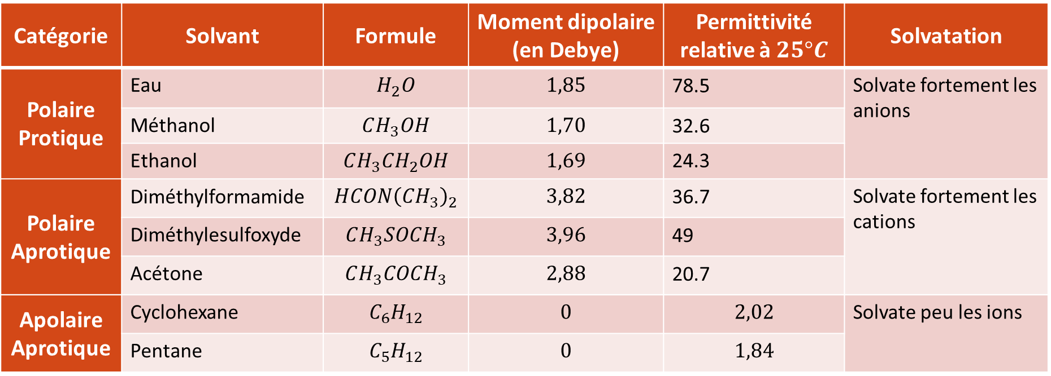
I. Modifications macroscopiques des molécules 3. Différents types de réaction
Catégorie | Solvant | Formule | Moment dipolaire (en Debye) | Permittivité relative à $25°C$ | Solvatation
Polaire Protique | Eau | $$H_{2}O$$ | $$1,85$$ | 78.5 | Solvate fortement les anions
 | Méthanol | $$CH_{3}OH$$ | $$1,70$$ | 32.6
 | Ethanol | $$CH_{3}CH_{2}OH$$ | $$1,69$$ | 24.3
Polaire Aprotique | Diméthylformamide | $$HCON{\left(CH_{3}\right)}_{2}$$ | $$3,82$$ | 36.7 | Solvate fortement les cations
 | Diméthylesulfoxyde | $$CH_{3}SOCH_{3}$$ | $$3,96$$ | 49
 | Acétone | $$CH_{3}COCH_{3}$$ | $$2,88$$ | 20.7
Apolaire Aprotique | Cyclohexane | $$C_{6}H_{12}$$ | $$0$$ | $$2,02$$ | Solvate peu les ions
 | Pentane | $$C_{5}H_{12}$$ | $$0$$ | $$1,84$$
Tableau récapitulatif des propriétés de certains solvants.

Slide 3
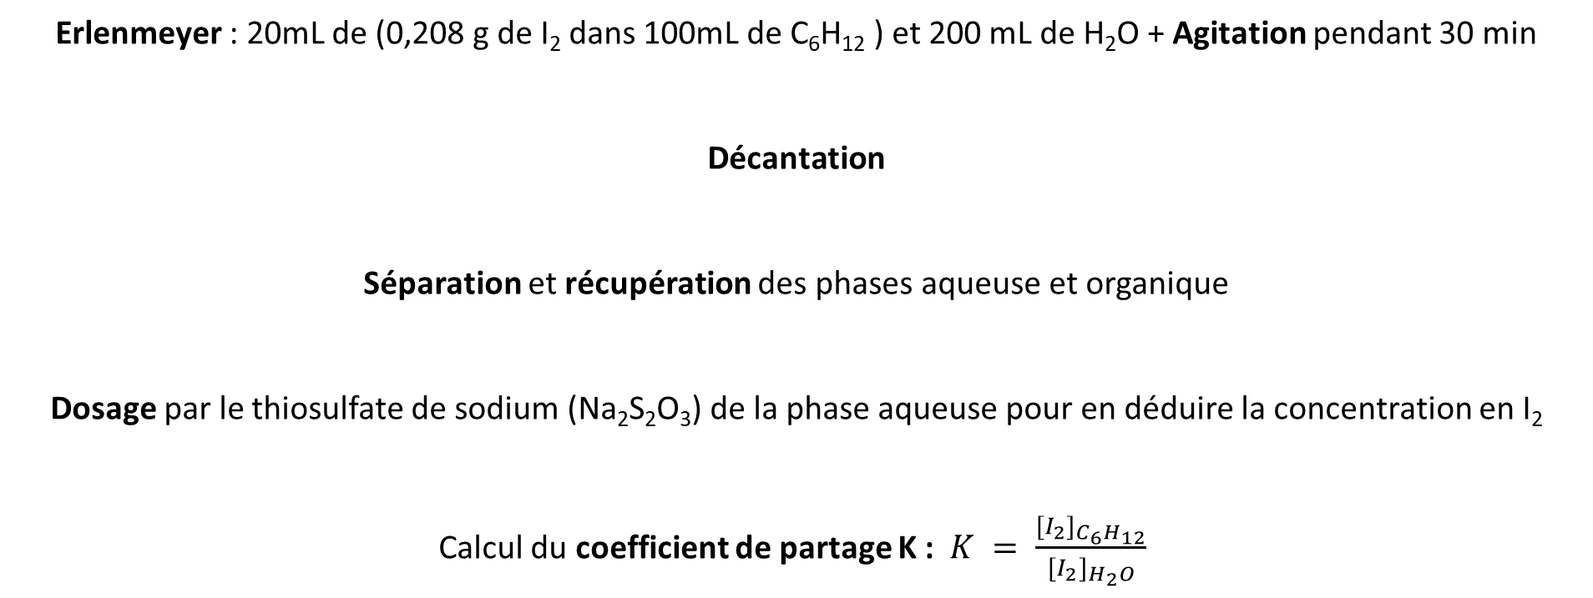
II. Mélanges 3. Coefficient de partage
Erlenmeyer : 20mL de (0,208 g de I₂ dans 100mL de C₆H₁₂ ) et 200 mL de H₂O + Agitation pendant 30 min
Décantation
Séparation et récupération des phases aqueuse et organique
Dosage par le thiosulfate de sodium (Na₂S₂O₃) de la phase aqueuse pour en déduire la concentration en I₂
Calcul du coefficient de partage K : $K = \frac{{[I_{2}]}_{C_{6}H_{12}}}{{[I_{2}]}_{H_{2}O}}$
Protocole de mesure du coefficient de partage du diode entre l’eau et le cyclohexane

Slide 4
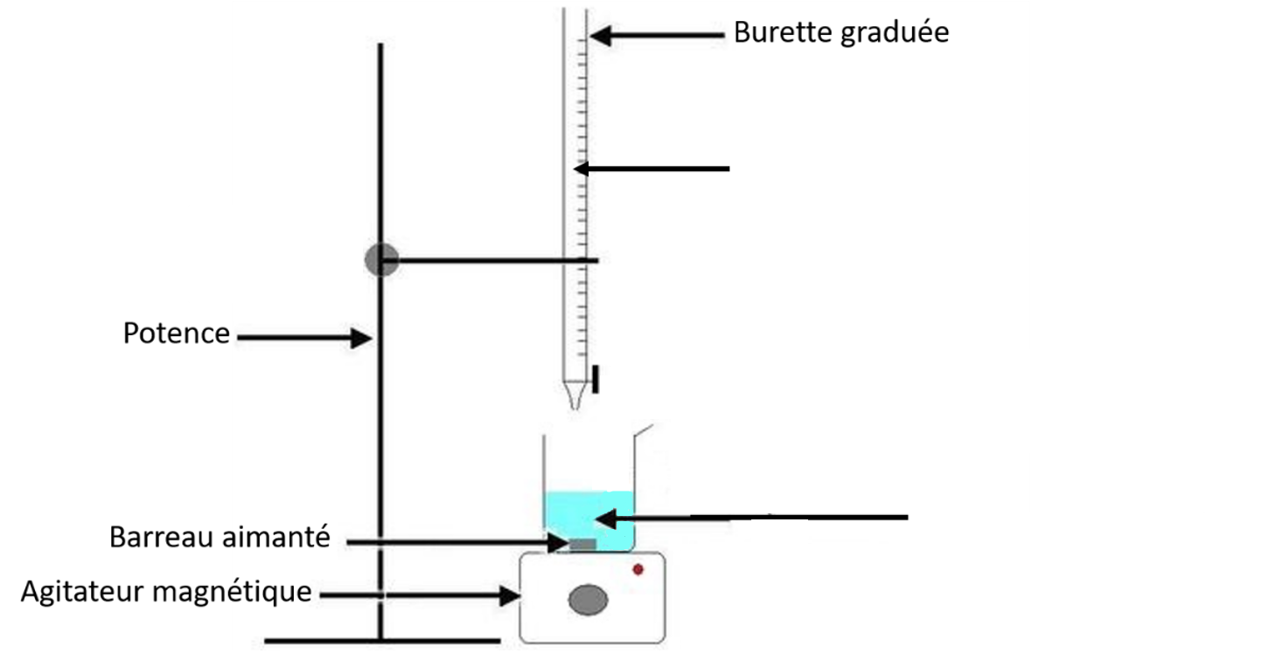


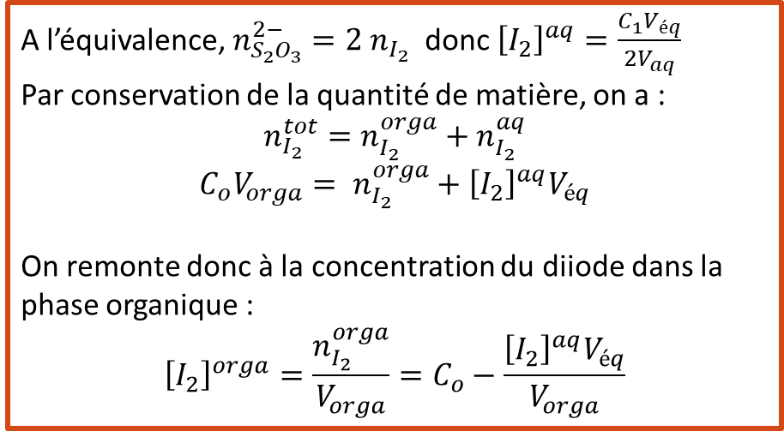
II. Mélanges 3. Coefficient de partage
$$I_{2_{(aq)}}+2{ S}_{2}{O_{3}^{2−}}_{(aq)}= S_{4}{O_{6}^{2−}}_{(aq)}+2 I_{(aq)}^{−}$$
Solution titrante : Thiosulfate de sodium
$$\left[S_{2}O_{3}^{2−}\right]=$$
A l’équivalence, $n_{S_{2}O_{3}}^{2−}=2 n_{I_{2}}$ donc ${\left[I_{2}\right]}^{aq}=\frac{C_{1}V_{éq}}{2V_{aq}}$
Par conservation de la quantité de matière, on a :
$$n_{I_{2}}^{tot}=n_{I_{2}}^{orga}+n_{I_{2}}^{aq}$$
$$C_{o}V_{orga}= n_{I_{2}}^{orga}+{\left[I_{2}\right]}^{aq}V_{éq}$$
On remonte donc à la concentration du diiode dans la phase organique :
$${\left[I_{2}\right]}^{orga}=\frac{n_{I_{2}}^{orga}}{V_{orga}}=C_{o}−\frac{{\left[I_{2}\right]}^{aq}V_{éq}}{V_{orga}}$$
Solution titrée
Diode en phase aqueuse
Dosage du diode contenu dans la phase aqueuse

Slide 5
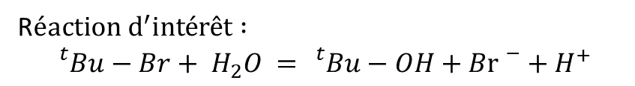
III. Utilisations 1. Influence sur la cinétique d’une réaction
Bécher : Eau + Acétone, au bain thermostaté (40°C)
Cellule conductimétrique dans la solution et Agitation
Ajout du Chlorure de tertiobutyle, Arrêt de l’agitation
Mesure de la conductivité en fonction du temps
R$éaction d^{′}intérêt :$
$${}_{}^{t}{Bu}−Br+ H_{2}O ={}_{}^{t}{Bu}−OH+{B\text{r} }^{−}+H^{+}$$
 | Eau | Acétone | Bromure de tertiobutyle
Mélange A | 10 g | 40 g | 1 mL
Mélange B | 30 g | 20 g | 1 mL

Slide 6
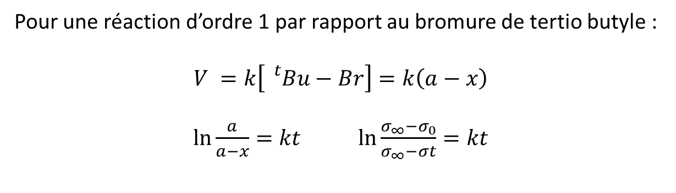
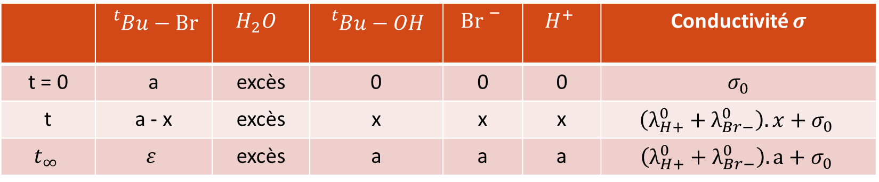
III. Utilisations 1. Influence sur la cinétique d’une réaction
 | $${}_{}^{t}{Bu}−Br$$ | $$H_{2}O$$ | $${}_{}^{t}{Bu}−OH$$ | $${\text{Br} }^{−}$$ | $$H^{+}$$ | Conductivité $σ$
t = 0 | a | excès | 0 | 0 | 0 | $σ_{0}$
t | a - x | excès | x | x | x | $$\left(λ_{H+}^{0}+λ_{Br−}^{0}\right).x+σ_{0}$$
$$t_{∞}$$ | $$ε$$ | excès | a | a | a | $$\left(λ_{H+}^{0}+λ_{Br−}^{0}\right).a+σ_{0}$$
Pour une réaction d’ordre 1 par rapport au bromure de tertio butyle :
$$V =k\left[{}_{}^{t}{Bu}−Br\right]=k\left(a−x\right)$$
$\ln{\frac{a}{a−x}=kt}$ $\ln{\frac{σ_{∞}−σ_{0}}{σ_{∞}−σt}=kt}$

Slide 7
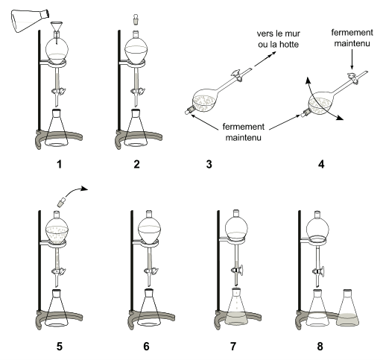
III. Utilisations 2. Extraction liquide-liquide
Fiole jaugée 100 mL : 0,2 g de I₂ dans du cyclohexane
Erlenmeyer : 20 mL de la solution précédente + 200 mL d’eau
Agitation pendant 30 min
Ampoule à décanter
Technique de l’extraction liquide-liquide (Techniques expérimentales en chimie, A.-S. Bernard et al., Dunod)

